Slide 1


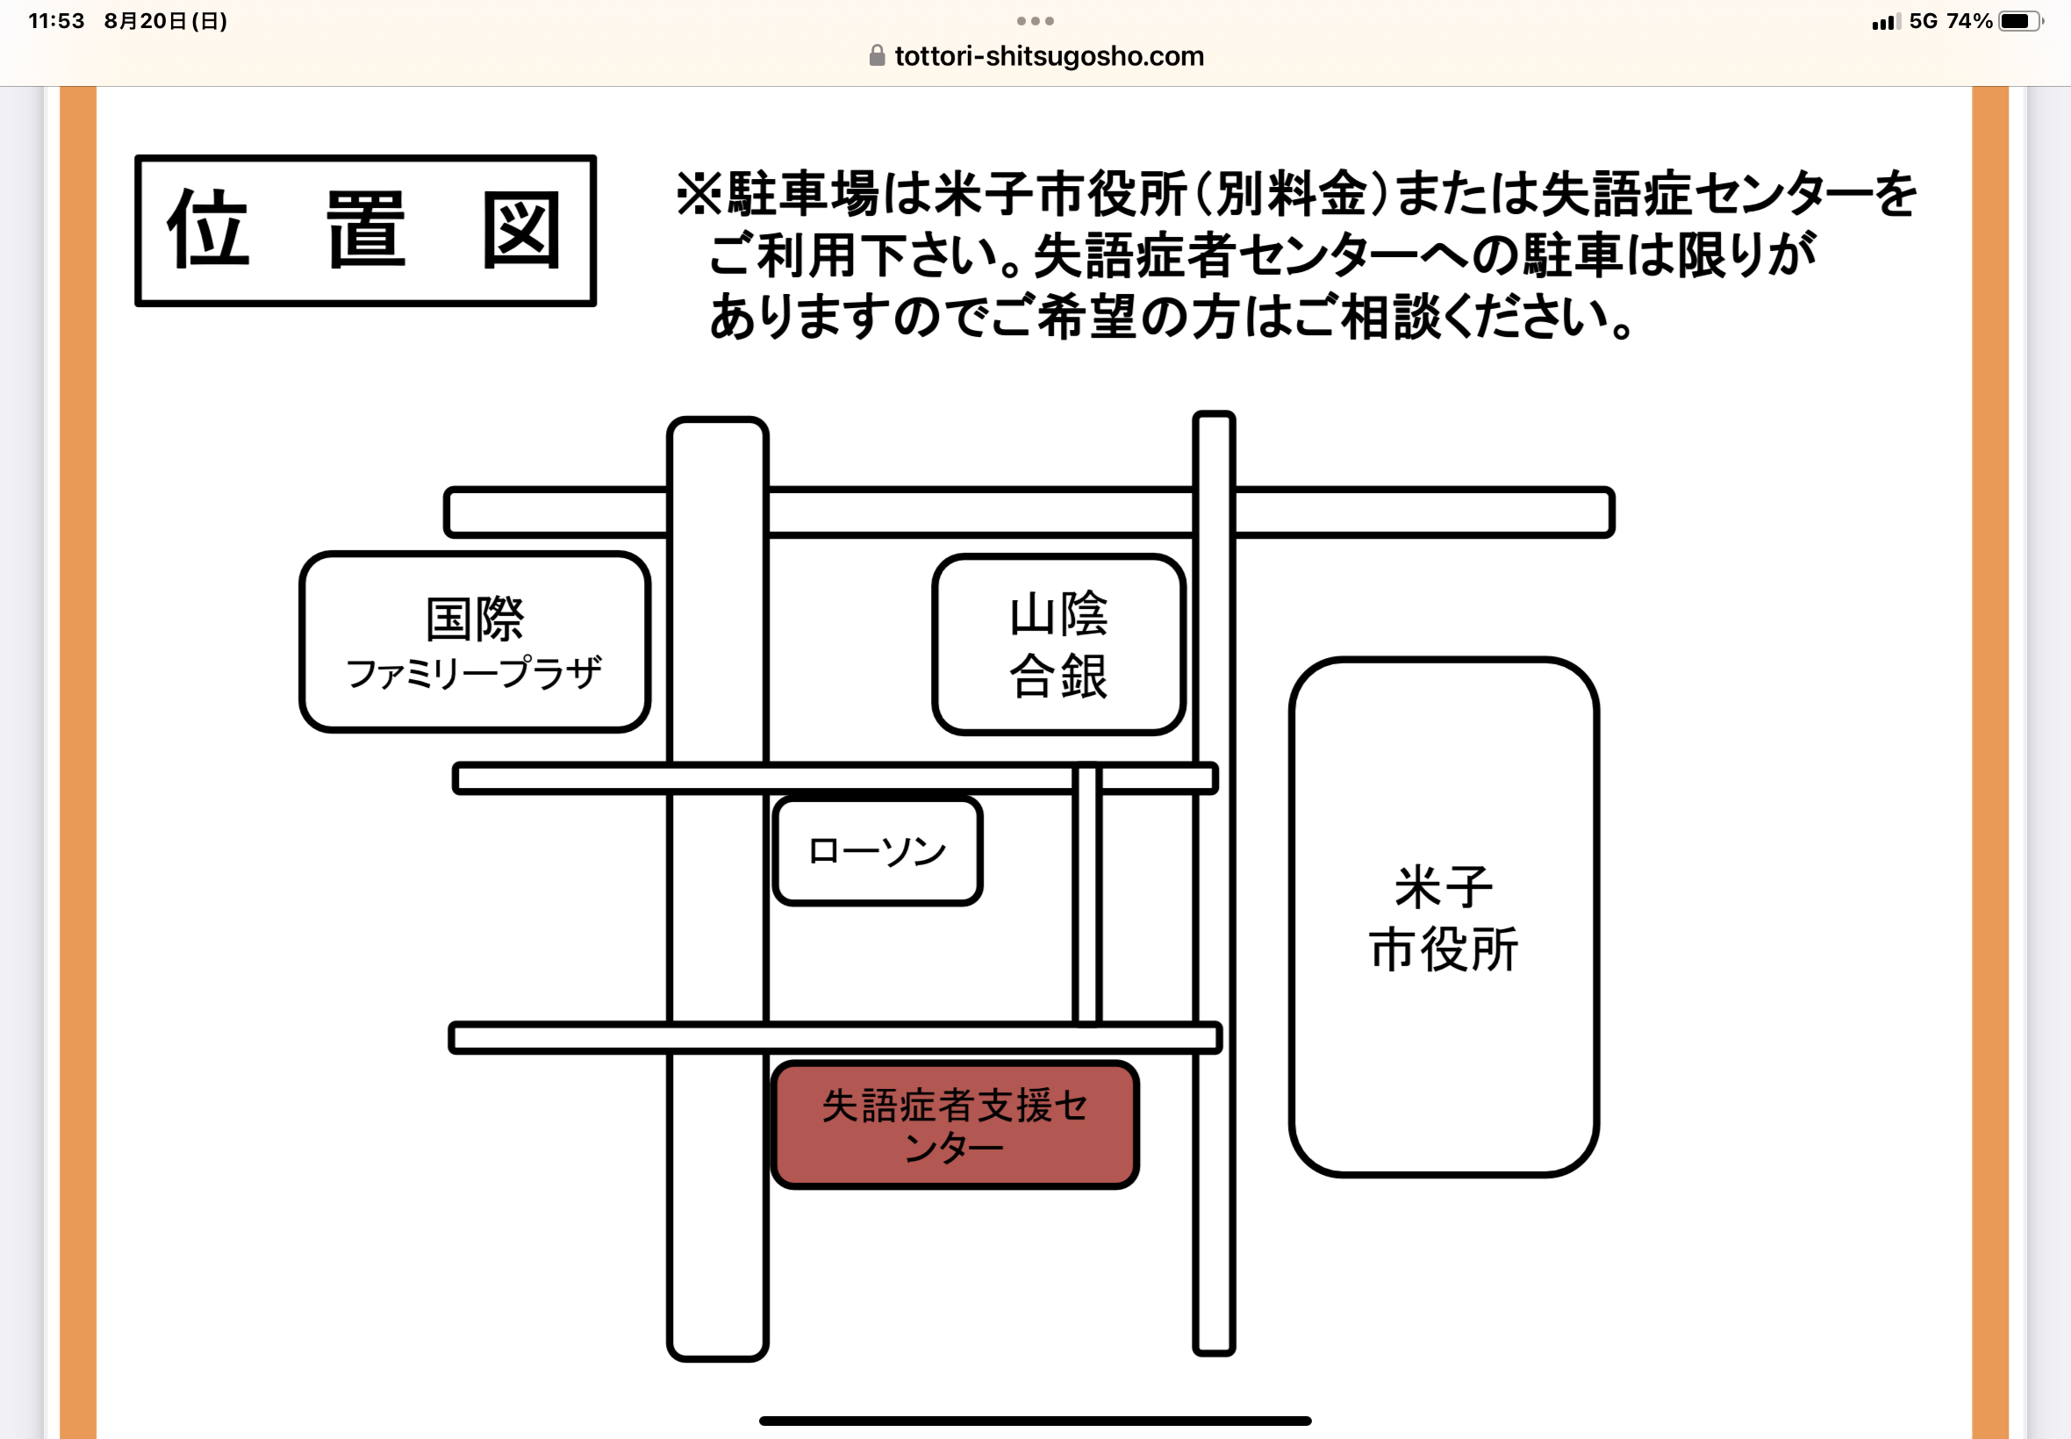
鳥取県失語症者支援センター
失語症サロン開催のお知らせ
《日 時》毎月 第３ 土曜日
14:00〜15:30
《場 所》鳥取県失語症者支援センター
（米子市東町１７７東町ビル2階）
《参加費》無料
《申 込》前日までに下記にご連絡ください
《備 考》自宅からの意思疎通支援者の派遣
をご希望の方は、ご連絡ください
※感染対策のため、マスクのご持参・体調確認などご協力お願いします
次回開催は
2025年
6/21(土)
主催
鳥取県失語症者支援センター
問合せ先
「鳥取県失語症者支援センター」 住 所：〒683－0067米子市東町１７７東町ビル2階
電話：0859‐21‐5478
メール：tottorist.situgosien@gmail.com

